Slide 1
на тему:
Презентація
“Осип Турянський.
“Поза межами болю”

Slide 2

Епіграфи до презентації
Між небом і землею життя людини найцінніше.
Протагор
Лише ті здатні цінувати життя,
Кому часто доводилося бути на краю смерті.
Дж. Неру
Треба прагнути бути людиною, незважаючи на всю
жорстокість навколишнього світу, і це можливо.
О.Генрі

Slide 3
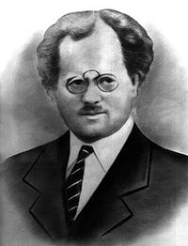
Осип Турянський
Осип Васильович Турянський (псевдонім — І.Думка) — український письменник і літературний критик, учитель середніх шкіл Галичини. Народився 22 лютого 1880 р. в с. Оглядів, Радехівського району, Львівської області.
За допомогою сільського вчителя вступив до Львівської української гімназії, потім закінчив філософський факультет Віденського університету. Там же захистив докторську дисертацію.
Дебютував 1908 року новелами в альманаху віденської «Січі».
З 1910 року викладав українську мову та літературу в Перемишлянській гімназії.
Восени 1914 року був мобілізований в австрійську армію й відправлений на сербсько-австрійський фронт. Потрапив у полон. Перебував у таборі для інтернованих на італійському острові Ельба. Пережите в сербському полоні відтворив у повісті-поемі «Поза межами болю» (1917).
Після повернення з Італії до Австрії викладав право у Віденському університеті, потім працював у Галичині, займався видавничою та педагогічною діяльністю.

Slide 4




Твори:
антивоєнна психологічна повість-поема з часів Першої світової війни «Поза межами болю» (1917—1921; одночасно німецький переклад); за мотивами повісті 1989 року знято однойменний художній фільм (режисер — Ярослав Лупій;
повісті «Дума пралісу» (1922),
«Син землі» (1933);
збірка оповідань «Боротьба за великість»,
комедія «Раби» (1927);
літературно-критичні нариси.

Slide 5
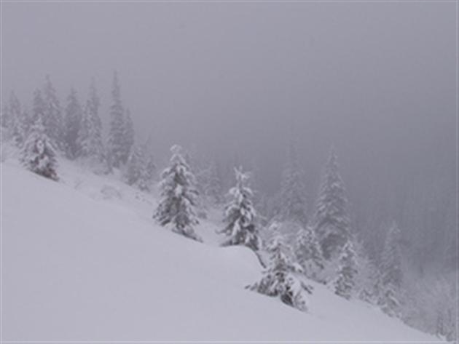
Сюжет твору “Поза межами болю”
Присвята дружині й сину
У центрі сюжету — поневіряння військовополонених, колишніх солдатів австрійської армії, сімох друзів у нещасті: Штранцінгера, Добровського, Ніколича, Саба, Бонні, Пшилуського та Оглядівського (саме від особи останнього ведеться розповідь). У передньому слові автор зазначає, що вони стали жертвою злочину: «Це був злочин, якого люди і природа допустилися на нас і який і нас приневолив стати злочинцями супроти духа людства». Утікши від охоронців, чоловіки опиняються наодинці з дикою природою, де лише сніг, холод, голод і жодної живої душі. Найбільша небезпека для втікачів — замерзнути в лютий зимовий мороз. Письменник досить точно використовує оксиморон, щоб передати весь жах ситуації, в яку потрапили герої твору: «Ідуть живі трупи по трупі природи». Здається, що й природа відвертається від нещасних людей: «Чорні хмари закрили заздрісно сонце і блакить неба й повисли над ними, як велетенські чорні крила всесвітнього духа знищення». І далі ті ж хмари — «як казочні упирі». Чи не вперше в українській літературі письменник використовує природу не як тло чи опис, суголосний подіям, а як караючу ворожу силу. Лише в передсмертному маренні природа змінюється у свідомості людини: «Синє небо любо й приязно сміється…»

Slide 6
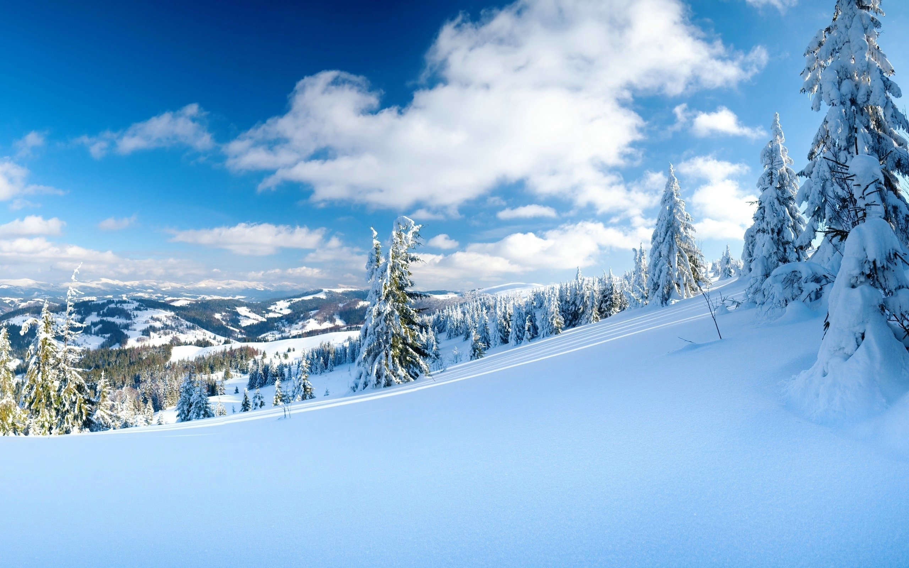
У кожного з сімох учасників двобою зі смертю була власна життєва дорога, але безжальний вихор війни перетнув їхні долі, і тепер, коли «ніхто й ніщо не відзивається на голос болю і туги їхнього серця», раптом ніби саме собою назріває страшне рішення: хтось із них мусить померти, а решта розпалить вогнище з його вбогої одежини й таким чином урятується. Добровський зауважує: «Прокляте те життя, в котрому слабкий мусить згинути, щоб дужчий міг жити».
І це стосується не лише їхньої ситуації, це проектується на весь недосконалий світ, що може кидати цілі народи у війну, ввергати їх у коло насильства не заради захисту власної домівки, а заради амбіцій великих можновладців.
Щоб зігрітися, колишній аранжер світських балів Добровський влаштовує химерні й жахливі за своєю суттю танці з уявними «дамами», це дає змогу уявити себе в минулому, віднайти ті острівці, за які гарячково чіпляється свідомість на межі божевілля. Цей дивний танець забирає останні сили, а разом з ними і життя молодого хлопця Бояні. Та завдяки його смерті шестеро тих, хто лишився, мають бодай мізерний шанс вижити. Голод діймав кожного, проте спроба їсти людське м’ясо нічого не дала: кожен волів померти, але не стати людожером. Навіть у такій ситуації людська гідність узяла гору над неміччю людської плоті.

Slide 7

Біля вогнища кожен герой розповіді постає як особистість в екстремальній умові: мовчазний сліпий Штраицінгер у відчаї і з бажання віддати останнє спалює у вогнищі свою скрипку («Оця скрипка — це його очі»); Сабо рве банкноти, що їх підступним чином здобув на війні, і розмірковує, що то значить мати гроші; Оглядівський (оповідач) марить дружиною і синочком; Добровський (колишній організатор світських балів) біля вогнища філософськи зауважує: «Ми вже не маємо гроші і також не потребуємо гроші. Тепер ми стали людьми».
Оптимістично звучать слова Добровського наприкінці твору, звернені до оповідача, а насправді до кожної людини: «Коли у тьмі і в хаосі, в якому ми мучимося, тліє іскра якої-небудь ідеї, то твоя огненна любов до життя й до його вищих цінностей переможе смерть». Тож попри трагічність зображуваних подій (живим лишився лише Оглядівський) провідна ідея перемоги духа над матерією яскраво втілена через засоби експресіонізму.

Slide 8
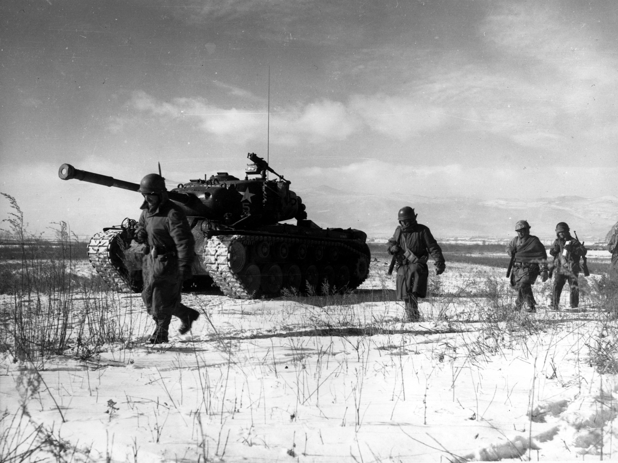
У повісті “Поза межами болю” історичний матерiал Першоï свiтовоï вiйни став для О. Турянського предметом художнього узагальнення. Письменник показав боротьбу в людинi бiологiчних iнстинктiв i духовноï волi до життя, пiднiс загальнолюдськi цiнностi — дружбу, вiрнiсть, гуманiзм, любов до рiдних та батькiвщини, що єднають людськi серця, звiльняють i просвiтлюють душу.
Він засуджує потворні явища життя, жорстокість війн і кровопролить. Безумовно, світ далекий від досконалості, де «слабший мусить померти, аби сильніший вижив». Письменник воював від час Першої світової війни, зазнай жахів полону, тому його твір, пропущений крізь власне серце, набуває великої значущості в скарбниці української прози.
Гуманістичний пафос поеми у прозі, його вселюдська значимість врешті створюють передумови пошуку позитивних ідеалів, без яких людство не може існувати, бо це є запорукою поступу у всеосяжному масштабі.

Slide 9
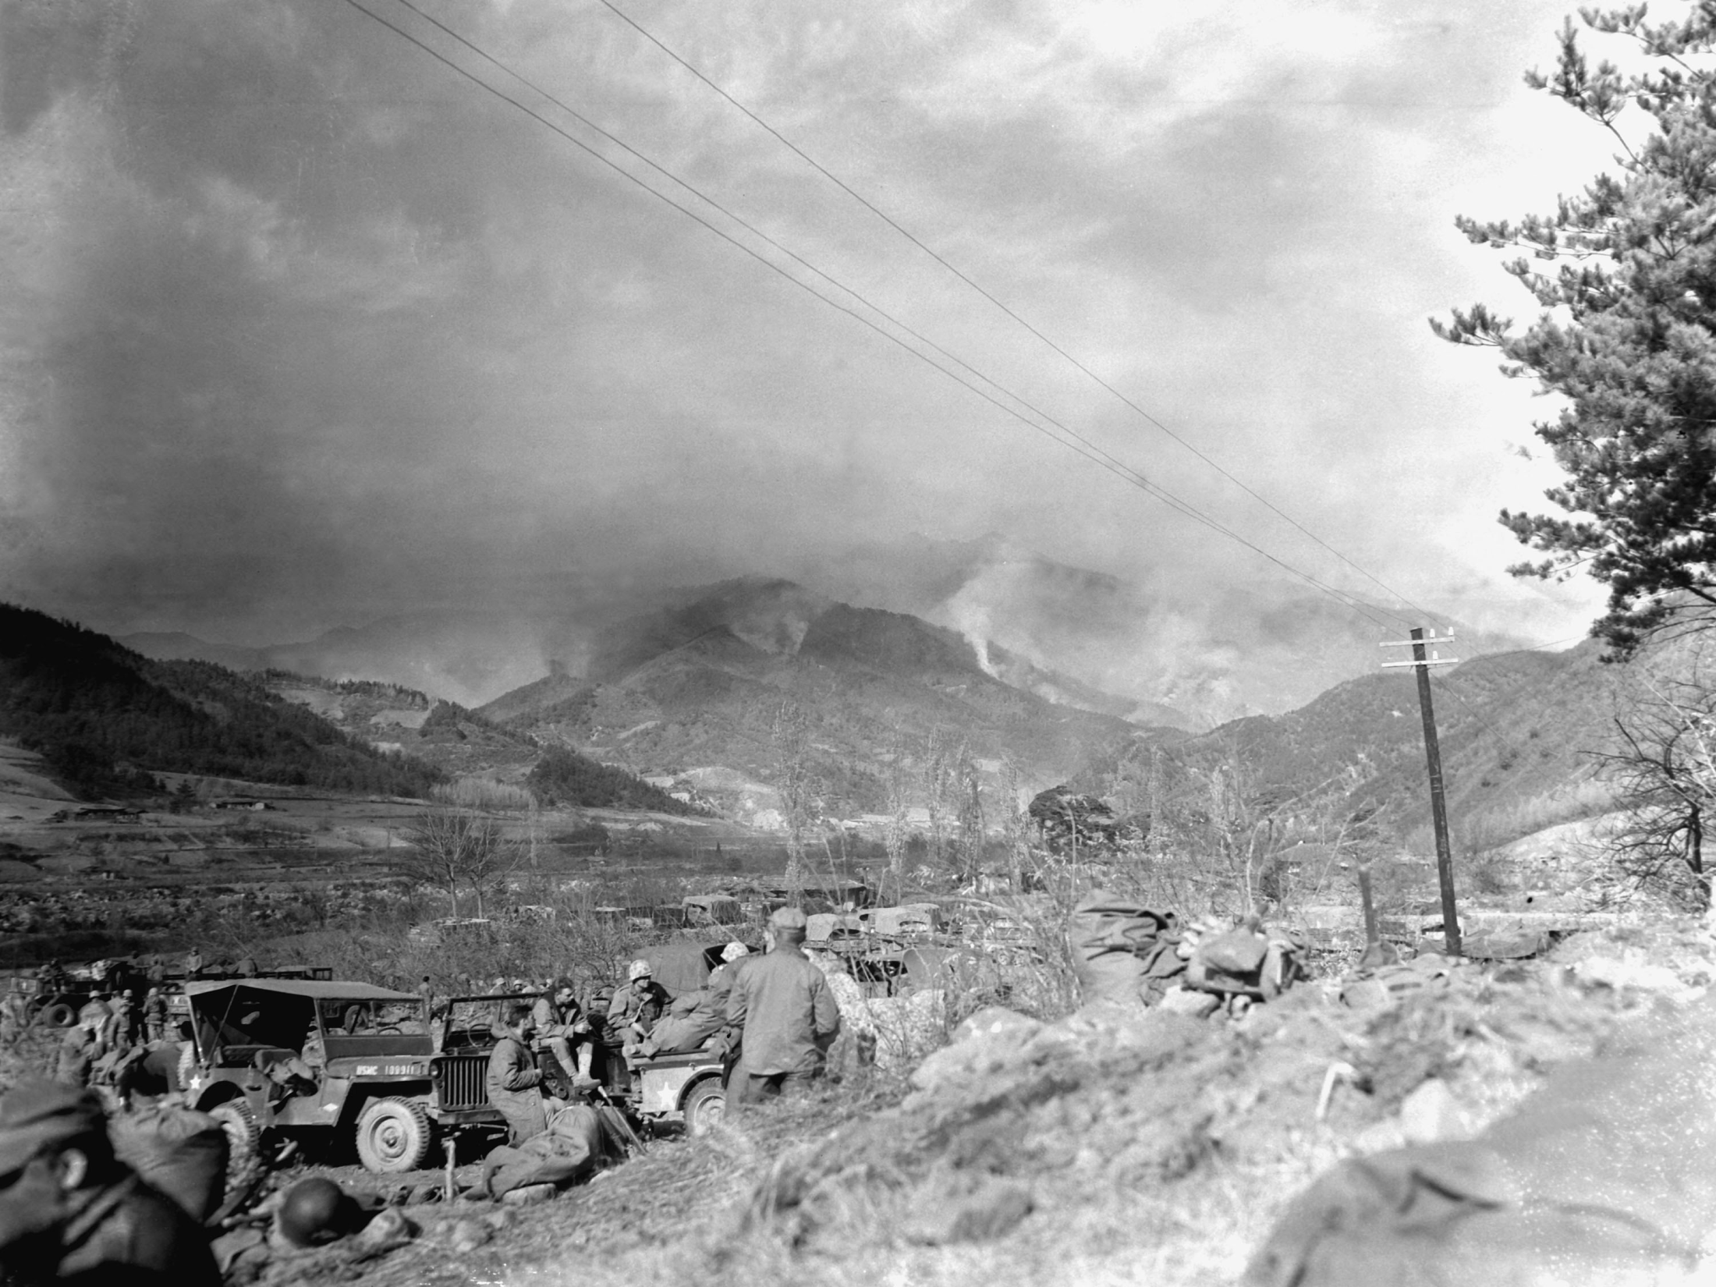
Тематика:
показ антигуманності війни;
розкриття ролі чинників, що підтримують волю людини до життя;
зображення психологічного стану душі людини, що потрапила в межову, екстремальну ситуацію;
аналіз ціннісних орієнтирів людини

Slide 10
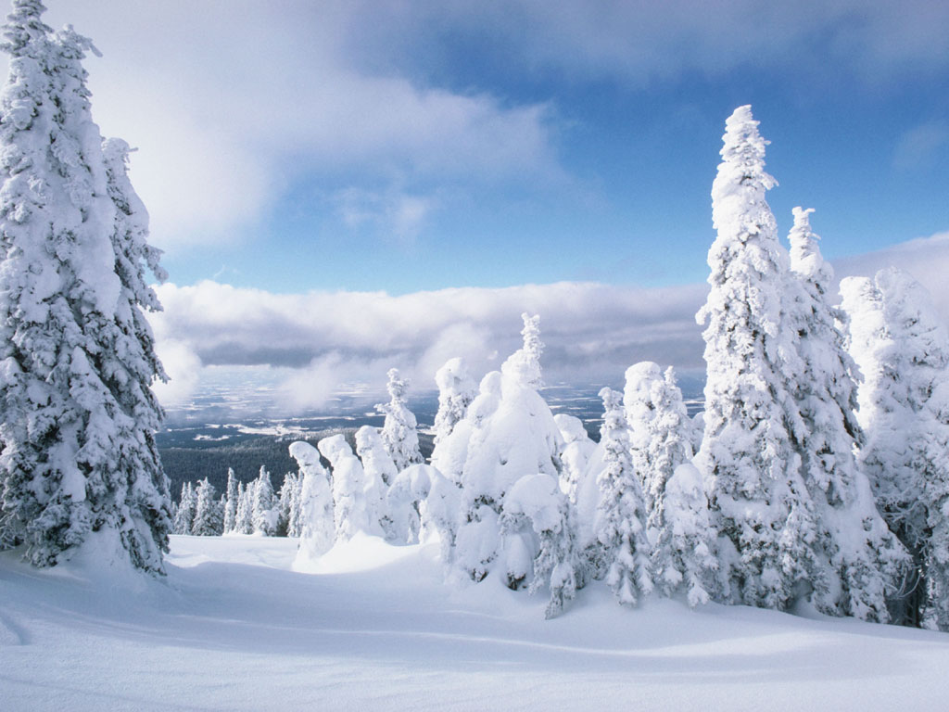
Жанр
Існують теоретичні роздуми літературних критиків стосовно генологічної самобутності твору, що увінчався найрізноманітнішими жанровими ореолами: «поема», «повість», «повість-поема», «модернаепопея», «поема-симфонія», «роман». Така концепція взаємозв’язку індивідуально-авторської творчості з категорією жанру зумовлена проблемою еволюційної самосвідомості культури XX ст., власне самим мистецьким життям з його намаганням відшукати власну форму вираження.
Найчастіше визначають жанр твору «Поза межами болю» як антивоєнна психологічна поема в прозі. За визначенням О. Турянського, «Поза межами болю» — повість-поема.
Поема в прозі — ліро-епічний твір, написаний прозою, у якому оповідь про історичні події й події житя героїв розкривається через сприйняття й оцінку оповідача.

Slide 11
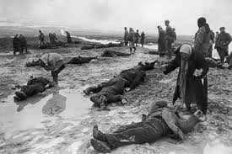
Основна ідея твору – ідея протесту проти війни
«Хай би боги, царі і всі можновладці, що кинули людство у прірву світової війни, перейшли оце пекло мук, у якому люди караються!».
«Тоді боги стали б людьми, а люди братами».
«Навіщо ми, люди, вбивали людей?».

Slide 12
Стиль повісті
Стиль повісті Осипа Турянського «Поза межами болю» належить до напрямку класичного експресіонізму в розвитку української літератури початку XX ст., у якому мистецтво тісно пов’язане з реальністю, проте вираження знаходить через дослідження глибинних психологічних і душевних процесів, що відбуваються в людині. У творі Турянського зображено загострене суб’єктивне світобачення через призму переживань та емоцій автора в екстремальній ситуації.
.

Slide 13
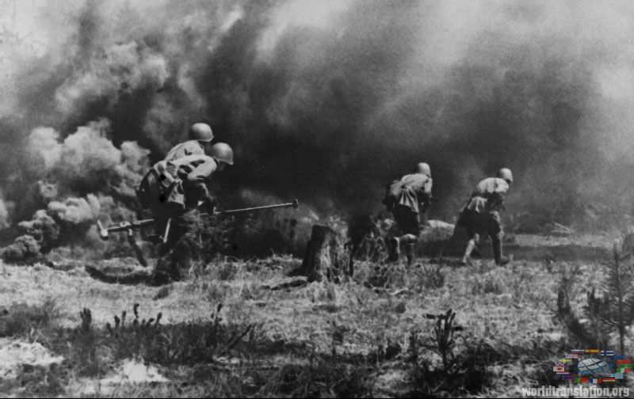
Проблематика твору:
держава й людина;
війна й людина;
війна й політичні амбіції верхівки;
влада грошей;
збереження духовності й моральних цінностей,
гуманізм і жорстокість
життя і смерть
воля людини та біологічні інстинкти

Slide 14

О. Турянський у творі «Поза межами болю» показав боротьбу в людині біологічних інстинктів і духовної волі до життя, підніс загальнолюдські цінності — дружбу, вірність, гуманізм, любов до рідних та батьківщини, що єднають людські серця, звільняють і просвітлюють душу. Оптимістично звучать слова Добровського наприкінці твору, звернені до оповідача, а насправді до кожної людини: «Коли у тьмі і в хаосі, в якому ми мучимося, тліє іскра якої-небудь ідеї, то твоя огненна любов до життя й до його вищих цінностей переможе смерть». Тож попри трагічність зображуваних подій (живим лишився лише Оглядівський) провідна ідея перемоги духа над матерією яскраво втілена через засоби експресіонізму.

Slide 15

Дякую за увагу!

